Slide 1
東京
茨城県ひたちなか市
23
SaW.A.T
日立オートモティブシステムズ(株)佐和事業所
★ チーム紹介、目標、意気込み
私たちSaW.A.Tは、入社2年目のメンバーで結成されたチームです。当社は、自動車部品を製造し、自動運転の実現に力を入れている会社です。
★ SaW.A.Tについて
「佐和」：所属する事業所の所在地。
S.W.A.T：アメリカ合衆国の警察に設置されている特殊部隊。私たちは攻略に使えるすべてのものを駆使し、各々の技術を持ってコース戦略を行っていくという意思を表しています。
★ 目標、意気込み
CS大会上位を目指す
・L(result-5)R(result+5)コースでリザルト0を達成する
・モデル審査B以上を目指す
●モデルの構成
要求モデル
CADや実験を用いて、無理のない実現可能な開発目標を検討しました。開発目標達成のために走行、ブロック並べ、直角駐車それぞれの詳細な機能要件と非機能要求の抽出を行いました。抽出した要素技術を分析及び設計モデルにおいて、さらに掘り下げることとしました。
2. 分析モデル
どのようなブロック配置でも限られた時間内に必要なリザルトポイントだけを獲得するために走行体の挙動において、かかる動作時間をコストとしました。時間内にクリアするための必要最低限な動作コストで求め、効率よく走行体を動作させることを検討しました。
3. 設計モデル
Bluetooth通信機器とPCを切り離すことにより、各パートのシステム界面を決定しました。それにより、ゲーム要素、解法、走行体をパッケージとして、保守性を高めました。また、ソフトの構成を簡素にすることで緊急時のメンテナンス性を高めました。
4. 制御モデル
AIアンサーゲーム及びまたはブロック並べの要素技術について記載しました。AIアンサーゲームにおいては、出題数字の読み取り・ルート生成、ニューラルネットワークを使用した学習・判定について記載しました。ブロック並べにおいては2枚の画像を用いたブロックの位置及び色検出、RGB制御の特性調査、ブロック運搬時の走行方法やパワーブロックに接触しないようショートカット走法について記載しました。
●モデルの概要
★ 特徴
分析モデル・制御モデルでは適宜、図や表、グラフを用いることで読み手に対して理解しやすくしたこと。
要求モデルの開発目標検討において、コース全長と走行体の最高速から走行タイムを割出し、そこから目標達成に対してボーナスタイムを算出したこと
分析モデルの走行体も動作定義において、走行体の各アクションに対してコスト(秒)を定義することにより、「ブロック並べ」を「70秒以内に確実に15pt以上を獲得する」という目標を設定したこと。
制御モデルの認識ルートにおいて、考えられる数あるルートのうち、時間や誤差などの外乱を考慮し、読み取り数字固有の認識パターンを認識できる選定したこと。

Slide 2
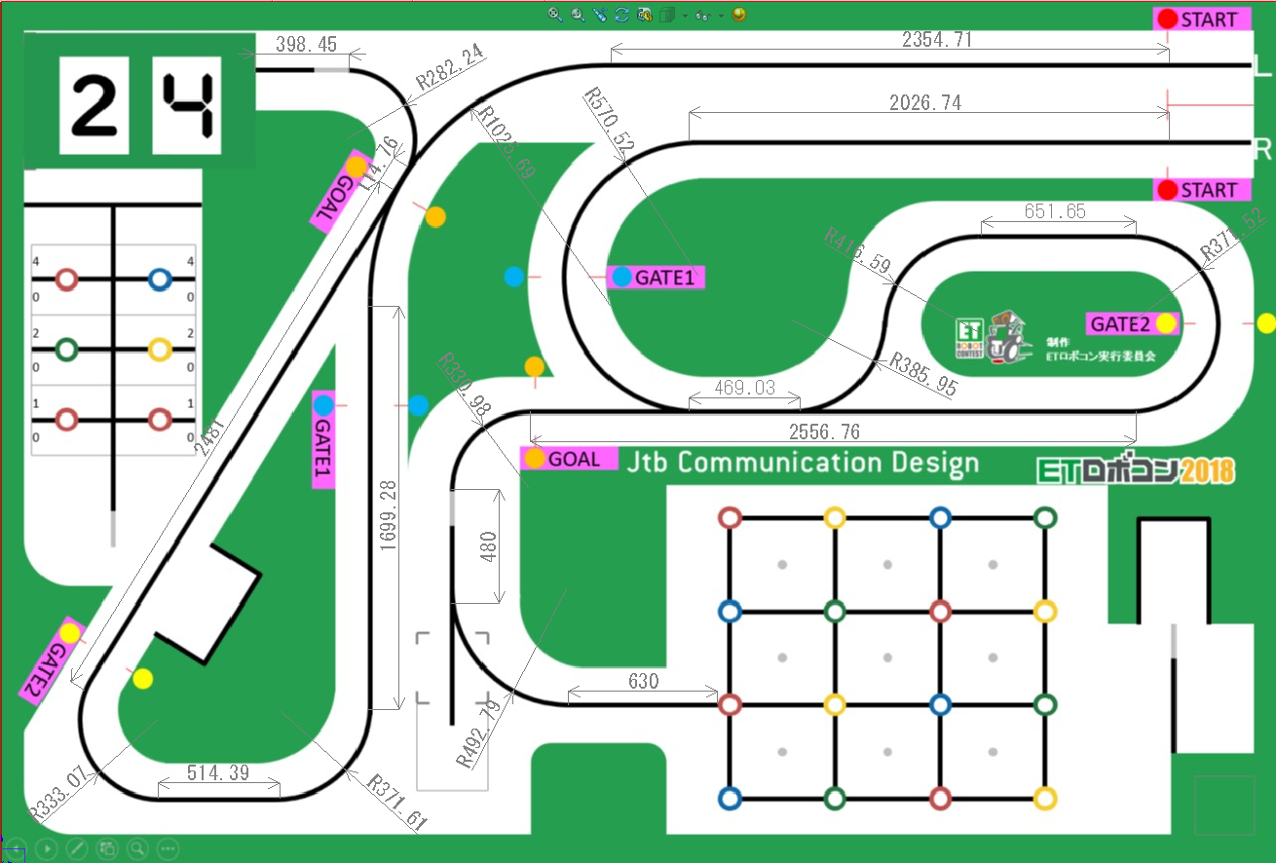
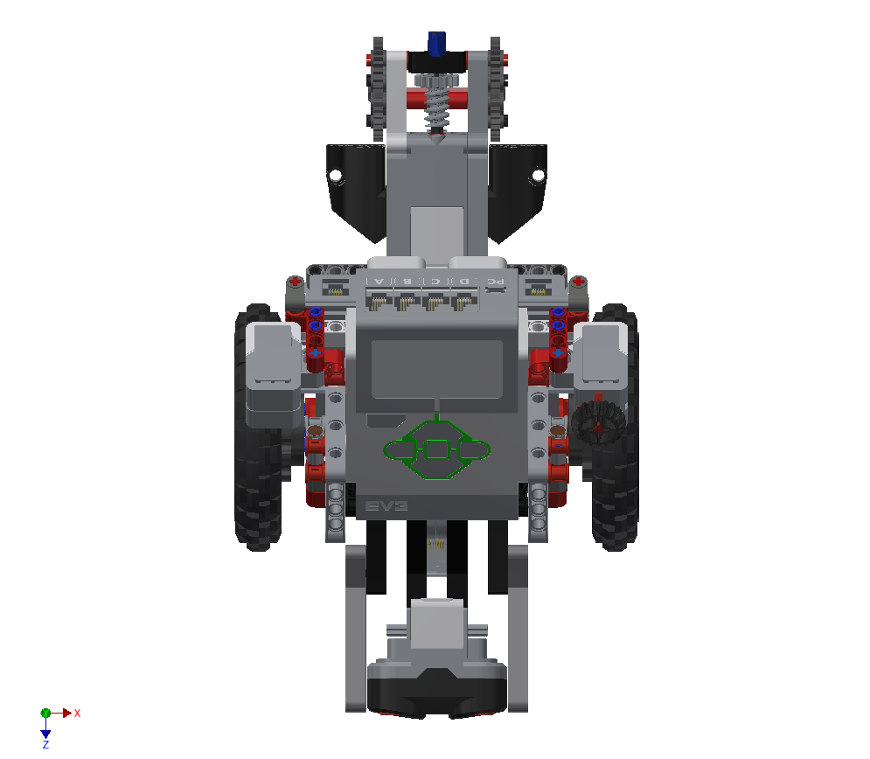
要求モデル
SaW.A.T
アブストに、教育の観点から全難所に取り組む思想であることを記載
開発目標
Rコースリザルト+5秒獲得
ユースケースの分析
用語定義およびコース・競技区間の定義
開発目標検討
開発対象を「Rコース攻略システム」とした。
①～③の流れで、開発対象の機能を抽出した。
① 開発目標よりUC.２が必要で、更にUC.2を
図～よりエリア毎に分け、UC3-5が必要だと分かった。
② 競技規約より、UC.3,4は、スタータとインタラクションが
あることが分かり、包含関係であるUC.2とアクターを繋いだ。
③ ①②の結果を基に、要求分析行い、
UC1,6が必要であるとわかった。
また、UC.6にはカメラシステムが必要であることが分かった。
用語定義
競技規約及び審査規約の用語を同様の意味で使用した。上記以外の用語の意味は下の表[用語定義]に示した。
エリア・競技区間
Rコースを図[エリア区間]の通りに分割し分析を行った。
また、各競技の開始条件・終了条件を下の表[競技の開始条件と終了条件の定義]として開発を進めた。
走行エリア
付録 トリガ3つのパターン
もとはエクセルファイル
開発目標を達成するために、
走行タイムと難所ボーナスタイムを以下の通り設定した。
走行タイム
25秒
ボーナスタイム
20秒
Rコースリザルト
5秒
ユースケース記述と設計モデルは対応するため、設計モデルの対象範囲である「UC.4 ブロック並べを攻略する」のユースケース記述を右図に明記する。
本ユースケース記述ではブロック置き場の位置や線分の接続関係といったブロック並べを行う際に必須となるエリア情報をシステム内に事前に格納しておく必要があることが分かった。
本ユースケース記述から必要な機能を抽出し、要求図へ反映した。一方で、要求図から抽出された機能より、生じたアクター・システム間のインタラクションもユースケース記述へ反映した。
ブロック並べ
エリア
直角駐車
エリア
ー
＝
○走行タイムとボーナスタイムの目標配分の検討
8
11
1. 走行タイムの検討
①CADを用いてRコースの全長を計算した結果、約9691mmが得られた。②走行体の直線での最高速を計測した結果、約500mm/sが得られ、Rコース全体の平均速度は、カーブも考慮し平均400mm/sが無難であると仮定した。①②より、Rコースは24.2秒で走行が可能であると仮定し、走行タイムの目標タイムを25秒に設定した。
表[用語定義]
図:[エリア区間]
用語 | 説明
CB | ゲームにおけるカラーブロック
PB | ゲームにおけるパワーブロック
PS | ゲームにおけるパワースポット
表[競技の開始条件と終了条件の定義]
2. 目標ボーナスタイムの検討
“1.走行タイムの検討” より、開発目標達成のために、以下の内訳でボーナスタイム20秒を設定した。
・ブロック並べ 目標：15秒獲得
・直角駐車場停止 目標：5秒獲得
画像の差分抽出のため、基本系列7,9で画像を取得している。1枚目はブロックなしの状態を撮影。2枚目は競技準備以降に撮影し、ブロックの設置状態を撮影する。2枚目はブロック設置後の最初のトリガーで実施し、時限等は使用せず、確実に設置が終わっているタイミングでスタータの意思で撮影する。
競技 | 開始条件・終了条件
走行 | 開始 : スタートラインの通過 終了 : CB置き場8の通過
ブロック並べ | 開始 : 走行エリアの終了 終了 : CB置き場11の通過及び直角駐車エリアに向いていること
直角駐車 | 開始 : ブロックエリアの終了 終了 : 駐車位置で停止
ここでブロックエリアのクリア条件である駐車のスタートに関しても記載する 済
要求分析
開発目標達成に向けて走行エリア、ブロック並べエリア、直角駐車エリアそれぞれの要求分析を行い、機能要求、非機能要求の抽出を行った。
走行エリア
ブロック並べエリア
実現手段及び対策まとめ
用語 | 説明
凡例の説明
直角駐車エリア
要求図の可読性を上げるために、本資料では以下のような凡例を用いた。
“目標”を実現するための機能要求
開発目標の達成のための、各エリアの目標
競技規約や走行体のハード特性、会場の環境条件など
により受ける制約
ISO9126に準拠したシステムの性能に関する要求

Slide 3
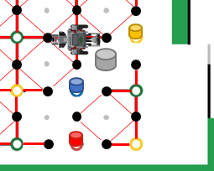
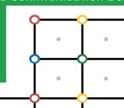
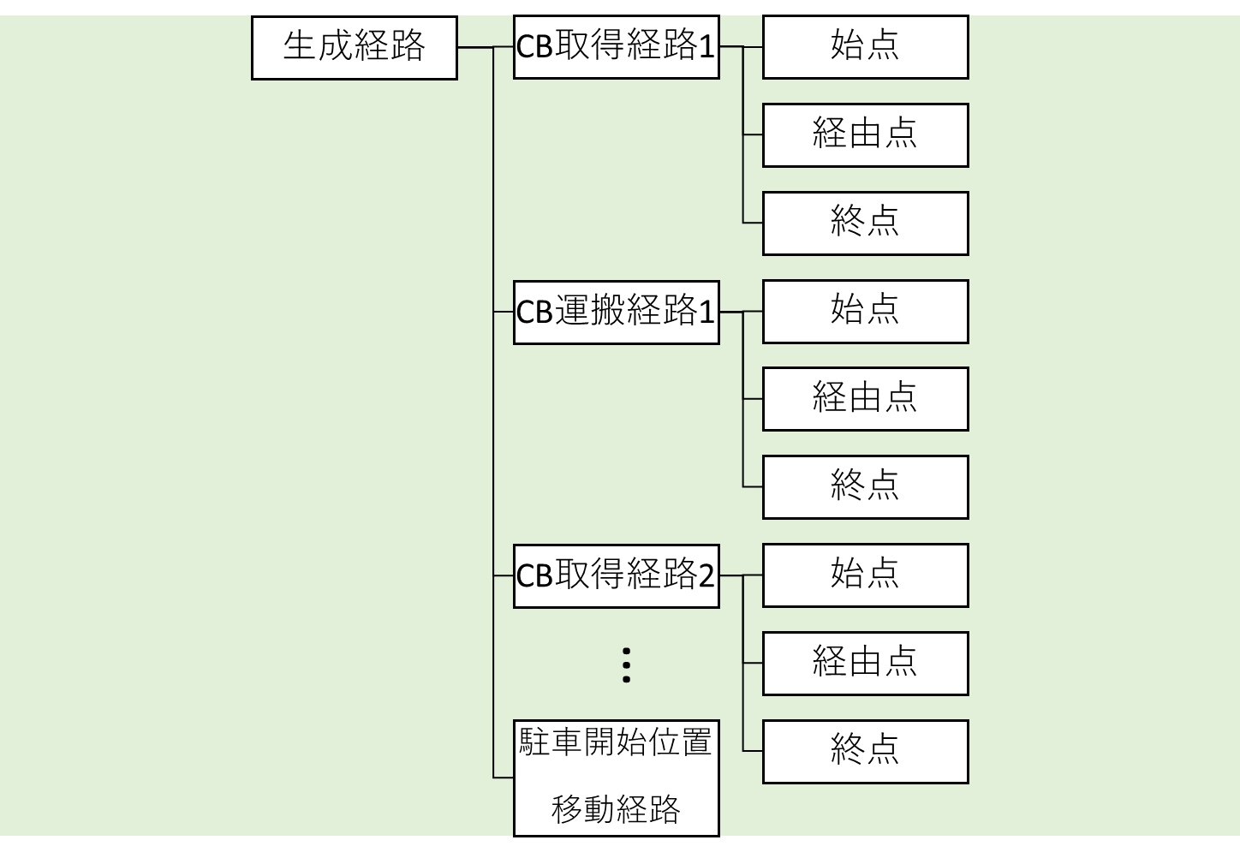


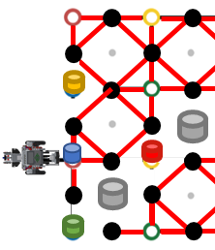



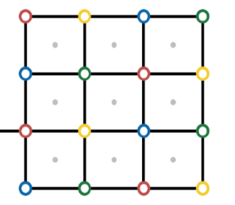
分析モデル
SaW.A.T
1.ゲームの構成要素
ゲーム攻略の全体指針
3.ゲーム攻略の指針
ブロック並べ攻略に必要な構成要素をオブジェクト図及びクラス図を用いて抽出した。最初にブロック並べゲームの規約から、ゲームに関係するオブジェクト(実体)の抽出を行った。次にブロックの配置をオブジェクト図でモデル化し、ブロックと置き場の関係を抽出した。本ゲームはカラーブロックとカラーブロック置き場との関係(CB有効移動やPS設置)が獲得ボーナスに影響することが分かった。
本分析モデルではブロック並べの経路生成部分(ユースケース記述11)をスコープとし、ブロックの位置や色を識別した後の経路生成方法に関する記述を行う。
要求図より私たちの目標を達成するためには「ブロック並べ」で「70秒以内に確実に15pt以上を獲得する」必要があると分かった。すなわち、「どのようなブロック配置で合っても、70秒以内に15pt以上を獲得できる」指針を下記(根拠⇒指針)に明記する。
・確実にボーナス15秒以上を獲得 ⇒経路を確実に確保
⇒PS設置を獲得
⇒経路を正確に走行
・制限時間が70秒以内 ⇒時間の節約
・容易な経路選択 ⇒運搬経路生成の容易化
・獲得しやすいボーナスを優先する ⇒直角駐車を優先
⇒リスクの低い方法を優先
下図のようにPSに依存した有効移動を行うと経路が確保できない可能性がある
各CB置き場の得点の期待値
置き場種類(番号) | 得点の期待値 | 優先度
中心(5,6,9,10) | 9/4 | A
外枠中央(1,2,4,7,8,13,14) | 3/4 | B
外枠端(0,3,12,15) | 1/4 | C
駐車開始位置 | - | 置かない
青ブロックは初期位置
黄ブロックは有効移動後の
オブジェクト図
①運搬先の指針
○PSに依存しないCB有効移動を行い、
中心に近いブロック置き場(5,6,9,10)を優先する
⇒PS設置を獲得する/経路を確実に確保する
〇駐車開始位置にはCBを置かない⇒直角駐車を優先する
この生成経路はゲーム攻略開始位置からブロックを複数個有効移動し、駐車開始位置で駐車場方向を向くまでの経路(右下図参照)と定義する。
各ブロック置き場の得点の期待値を算出した結果、中心に近いブロック置き場の期待値(PS出現確率)が高いことが分かった。また、中心に設置することで駐車開始地点までの経路を確実に確保できる。
②運搬ブロックの指針
○走行体から近いカラーブロックを優先する
⇒時間の節約を図るため
○PBは移動しない⇒リスクの低い方法を優先
○中心CB置き場に設置可能なCBを優先する
⇒PS設置を獲得
2.走行体の動作定義
ゲーム攻略後の条件
PB有効移動は「灰色が見えないこと」であり、PB有効移動の成立を走行体で識別できず、リスクが高い。
アクション定義
ゲーム攻略の事後条件は「CB置き場11で駐車場方向を向いて停止」であるがCB置き場11の駐車場方向にラインがないため、自己位置判定による前進・旋回が必要である。
成立
不成立
ゲームの構成要素より、ゲーム攻略にはCBを有効移動させることが重要だと分かった。CBを有効移動させるためには前進・旋回・後退の基本動作以外にもブロック設置動作が必要となる。基本動作では自己位置補正をするために、各アクションはカラーセンサの検知を持って終了させる。
③経路の指針
○ブロックを仮置きしない:運搬経路生成の容易化のため
○走行体の旋回回数の少ない経路を選択する:時間の節約を図るため
○仮想ライン走行を使用する(線分の中点を使用):経路を確実に確保するため
○経路は隣接しているノード間で生成する:運搬経路生成の容易化のため
〇駐車開始地点までの経路数(12経路)を残しておく:直角駐車を優先
アクションコスト
基本動作である前進ライントレースと旋回をテストした際に要した時間を元に算出している。経路コストもこの動作コストとの対応を取り、走行体の実動作時間との乖離を小さくする。
生成経路の内訳図
後退(ブロック保有)時の動作
後退(ブロック設置)時の動作
初期位置コード:297415の場合
有効経路(赤ライン)確保に
仮想ラインが必須
アクション | コスト(秒) | 対応経路 | 終了条件
停止 | 0.5 | 全アクションの終了 | 所定時間(カウンタ)
前進ライントレース | 1.5 | CB置き場間の移動 | 目標CB置き場検知
後退(ブロック設置) | 3.5 | CB設置 | 目標CB置き場検知
旋回(ライン検知終了) | 1 | CB置き場上で旋回 | ライン検知
前進(ライン検知終了) | 1 | CB置き場上を前進 | ライン検知
旋回(自己位置判定) | 1 | 駐車開始位置での旋回 | 自己位置推定
前進(自己位置判定) | 1 | 駐車開始位置での前進 | 自己位置推定
後退(ブロック保有) | 3.5 | ブロック取得時に後退 | 目標CB置き場検知
仮想ライン旋回 | 5 | 斜め隣接置き場への移動 | 目標CB置き場検知
①置き場を検知したら180°旋回(*1)
②ライン検知で動作終了
①後退(自己位置推定)
②180°旋回(自己位置推定)(*2)
③前進ライントレース
④置き場検知で動作終了
ワーストケースの検討
③
本指針で最も得点の取りづらいケースが右図である。ワーストケースであっても、3つ(赤,青,緑)のCBを設置できる(約61秒)。中心に3つ有効移動できれば15pt以上獲得できるため、本指針で70秒以内に確実に15pt以上獲得できる。
(*1):右タイヤ出力=(-1.5)×左タイヤ出力
⇒CBを落とさず旋回するため。
(*2):右タイヤ出力=(-1)×左タイヤ出力
⇒その場で素早く旋回するため。
②
①
①～③の指針を実現する攻略フローを上図に示す。
4.ゲーム攻略の解法
走行体の動作定義で対応付けた経路コストを反映する
ゲーム解法の振る舞いモデル
右図にゲーム攻略全体の振る舞いモデルを明記する。CB移動の経路生成は下記のコミュニケーションズで表現した。
ブロック接触を回避するため、CB設置近傍の線分は有効ラインを生成しない
ゲーム解法の構造モデル
20
21
22
「指針」で検討した内容を実現するための概念をクラス図に追加(黄緑色のクラス)した。ただし、実現に不要なクラスは削除した。ブロック接触を回避する経路生成を行う「有効経路」クラスを追加し、「ブロック運搬経路」はこの有効経路内に存在する。また、運搬経路は始点・経由点・終点で構成されている。指針で定めた「運搬ブロックの決定」や「運搬先のブロック置き場の決定」は運搬経路の終点を決めるクラスとして「運搬ブロック/移動先探索」クラスが担い、「経路の決定」は経由点を決めるクラスとして「最短経路」クラスが担う。始点は走行体の位置より生成する。
20
21
22
駐車開始位置までの経路は終点をCB置き場11に固定している点が異なり、主にCB移動と同様の振る舞いである。
23
24
25
26
27
28
29
30
31
32
33
34
35
36
CB置き場種類属性で中心、外枠中央、外枠端CB置き場を区別する
37
38
39
40
41
42
43
有効経路と中点番号
PB接触はリスクが高いため、
PBは仮想ラインは生成しない
右記に1個のカラーブロックを選択し、運搬経路を生成するまでの振る舞いを示す。運搬経路は先に始点・終点を決め、その間の経由点の経路コストが最短となる経由点を求める。経由点の選択にはダイクストラ法を用いる(ダイクストラ法は公知のため原理等は省略)。
運搬経路生成時のクラス図

Slide 4


分析(解法)/設計モデル(構造)
SaW.A.T
ゲームの解法の続き
：走行体位置
1.設計方針
経路生成の流れ
ブロック並べは毎年難所に組み込まれているが、各年でエリア構造やブロックの数等が一部異なる。このような変更に対して、保守性の高いシステム構造を開発し、要求の実現を目指す。
①エリア構造やブロック数の違いはゲームの構成要素を変更するだけで良い
②ブロックを識別する手法は入力要素管理を変更するだけで良い
③ゲーム攻略を変更するということはブロックを移動する経路及び移動先の決定方法を変えることであり、これらの変更は「ゲーム攻略」の変更のみで良い
①中心に移動可能なブロックは赤,緑>黄,青の優先度を付ける。
(赤,緑；中心移動可)
(黄,青；外枠中央)
また、走行体のみの処理能力では経路生成は難しいと考え、走行体とBluetooth通信機器で役割を分担した。
2.構造
Bluetooth通信機器の構造
走行体とBluetooth通信機器間のデータのやり取りに関して
②走行体からの経路コストで優先度を付ける左図の優先度：
赤>青>黄>緑
(赤=前進*2,旋回*0)
(青=前進*2,旋回*1)
走行体とBluetooth通信機器の通信のプロトコル
送信側と受信側でデータ(今回は経路情報)の解釈に差異が発生しないように、下記のプロトコルに従ってデータの管理を行った。
走行体とBluetooth通信機器の通信の信頼性確保
データの信頼性を確保するために、走行体はデータ受信後にCB置き場番号の値の総和とCheck Sumを比較し一致していなければ、再度経路情報の送信をBluetooth通信機器に要求するように設計した。
1Byte
L Byte
駐車開始位置で終了
最も優先度の高い赤ブロックが選択される。
254 | CB 置き場a | CB 置き場b | CB 置き場c | 255 | CB 置き場b | CB 置き場d | 255 | … | CB 置き場11 | Check Sum
赤ブロックを選択し、赤ブロック周辺を有効経路にする
1個のCB有効移動経路
置き場番号を格納
254 : 経路情報の先頭データを認識するための値
⇒受信側は先頭データから受け取るとは限らないため
255 : ブロック設置を行う箇所を判断するための値
始点：走行体位置
終点：赤ブロック
で経路生成
Check Sum : 全置き場番号の値の総和
走行体の構造
中心に近いブロック置き場に重みづけをする。(中心>外枠中央>外枠端)
始点：赤ブロック
終点：中心赤ブロック置き場で経路生成
総生成経路が12以上ならば今回生成した経路を経路情報に追加し、エリア情報を更新する。
12以下なら今回生成した経路を追加せずブロック駐車開始地点までの経路を生成する。

Slide 5
設計モデル(振る舞い)
SaW.A.T
Bluetooth通信機器の振る舞い (ゲームの構成要素からエリア情報を生成する)
ステートマシン図 (走行体の動作状態)
シーケンス図を用いて、下記を設計した。
[ブロックの初期配置情報の取得する] : 全ブロックの色と置かれているブロック置き場番号をどのように結び付け情報化するか
[ゲームの構成要素からエリア情報を生成する] : ゲームの構成要素とブロックの初期配置情報をどのように結び付け情報化するか
[エリア情報から経路を生成する] : 上記で生成したエリア情報から、攻略のための経路をどのように生成するか
[経路を取得し実行アクション列を生成する] : Bluetooth通信機器から受信した経路をアクションの単位にどのように変換するか
[アクションを実行する] : 上記で生成したアクション列をどのように実行していくか
また、ステートマシン図を用いて、走行体の動作(アクション)の遷移を示した。
※線分の中点や仮想ラインも生成するが紙面上省略する
Bluetooth通信機器の振る舞い(ブロックの初期配置情報を取得する)
走行体の振る舞い (経路を取得し実行アクション列を生成する)
Bluetooth通信機器の振る舞い (エリア情報から経路を生成する)
走行体の振る舞い (アクションを実行する)

Slide 6

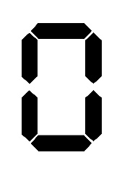
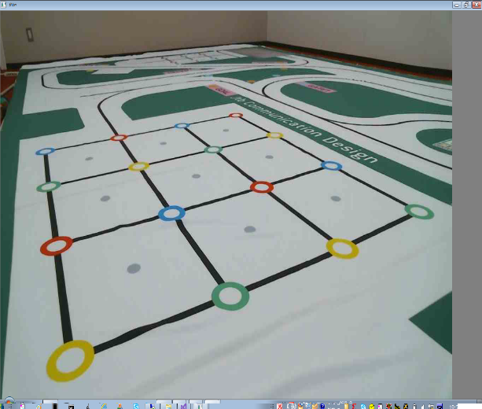
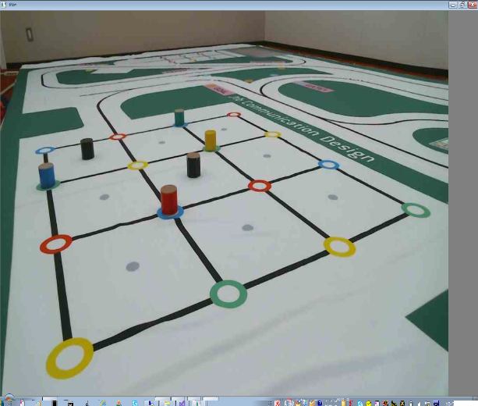
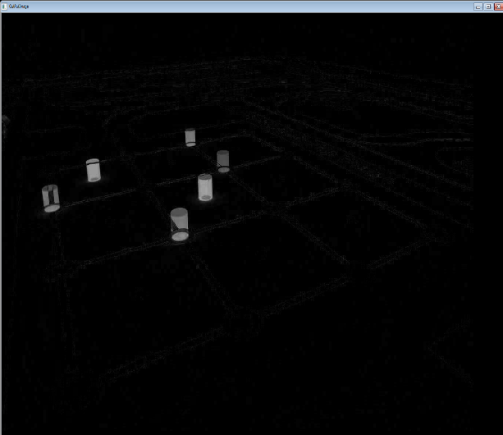
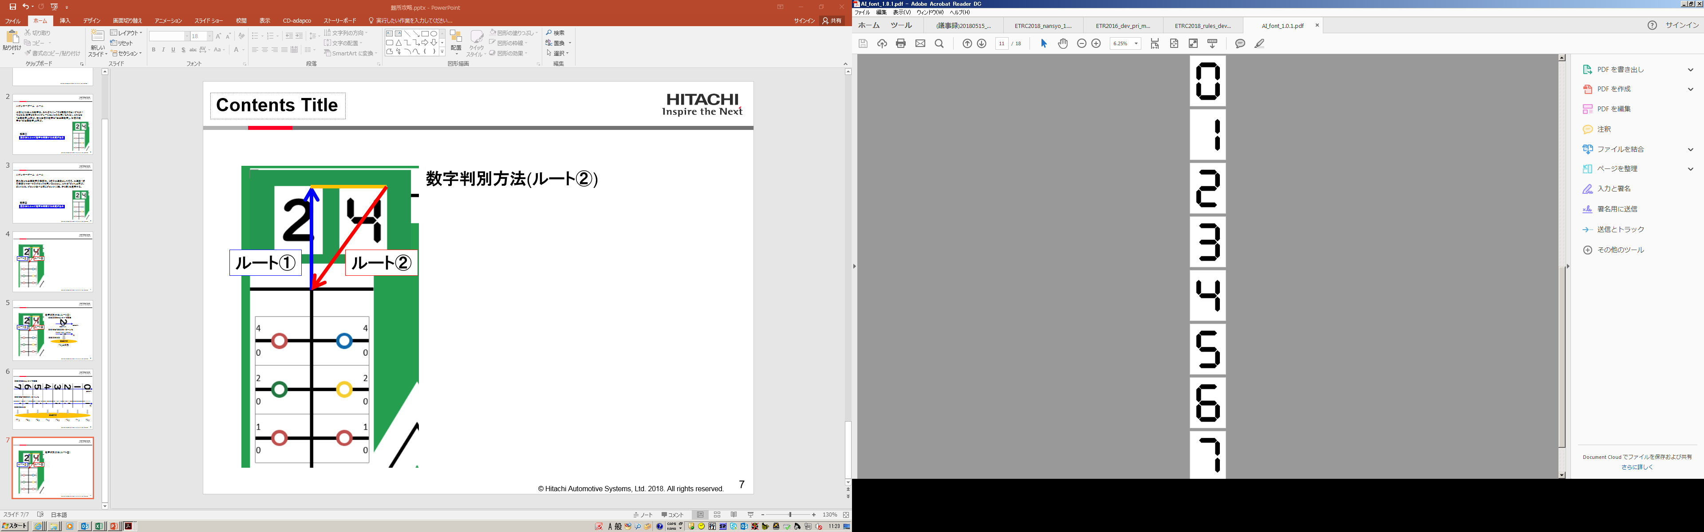

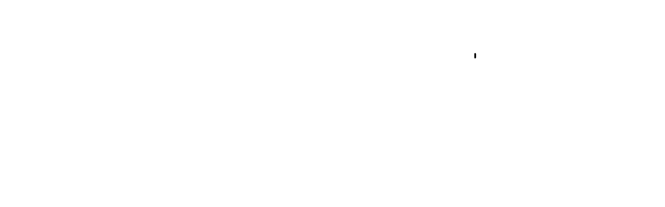
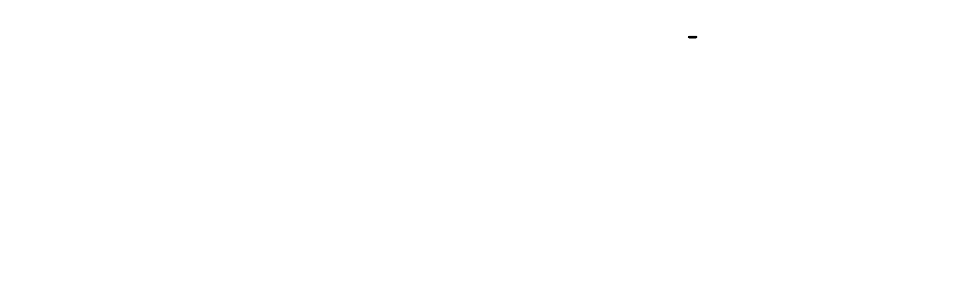
制御モデル
SaW.A.T
数字判別(制御戦略)
左出題数字と右出題数字を認識するための決められたルート(認識ルート)を走行し、光センサーで数字のパターンを読み取ることで数字を判定する。その際に走行体の制御誤差からくる認識パターンの誤差を吸収するために機械学習の手法の一つであるニューラルネットワークを用いて学習及び判定をする。
ニューラルネットワークとは、脳神経系のニューロンの振る舞いをモデル化したもので、ニューロン同士のつながりの強さ(重み)と反応感度(バイアス)によって物事の確からしさを求めることができる。
ブロックの色検出
ブロック置き場の色とブロックの色が混在することによりブロックの色を誤検出させないために、画像の差分によりブロックのみを抽出する。その平均色を取得することでブロックの色を検出する。
画像の差分は、キャリブレーション時に撮影するブロックがない画像(OFF画像）と競技時にブロックが置かれた画像(ON画像)の2枚の背景差分から取得する。
認識ルート
認識ルート
000011100000110000
000111000001110001100000001100
ー
＝
左出題数字認識パターン
右出題数字認識パターン
左出題数字
右出題数字
認識ルートの選定(制御戦略)
認識ルート選定には時間短縮と数字固有のパターンを認識させるために、左出題数字と右出題数字の字体に対応した認識ルートを選定した。左出題数字の場合は直線のみ認識すれば数字固有のパターンが存在することが実験で確認できたが、右出題数字は直線だけでは数字固有のパターンが存在しないことが分かった。そこで右出題数字は7セグメント表示であることに着目し数字を判別できる最小のセグメント数を求め、認識ルートを選定することで数字の判定が可能となる。また、数字固有のパターンを考慮した認識ルートを走行することで数字の特徴を捉え易くなり、より少ない教師データ数で学習することも目的としている。
OFF画像
ON画像
差分画像
色識別
ライントレースやブロック並べでは、ラインやブロック置き場を特定するために色識別を行う必要がある。各色の測定結果から、カラーセンサはBの感度が高いことが分かった。そこで用いる色空間には、 Bの影響抑え、ライン(モノクロ)もブロック置き場(カラー)も識別可能なYUV色空間に決定した。モノクロはYで、カラーはUV空間の時系列での微分係数の符号で識別する。ただし、赤と黄色は時系列での符号変化傾向が同じだが、Gに着目することで識別可能である。
最小のセグメント数
認識ルートの決定
❶
Gについて R：大きく変化 Y：小さな変化
❷
❶
❶
❶
❷
❶
❶
❷
❶
色空間 | B | G | R | Y
U | ＋ | ー | ー | ー
V | ー | ー | ＋ | ＋
❸
❷
❸
❸
❸
❷
❷
❷
❹
❸
❸
❹
❹
❹
❶～❹を通る認識ルートを考える
左出題数字ルート
右出題数字ルート
学習方法(要素技術)
数字を判定するため実際に走行体を走らせ認識パターンの教師データを作成を行い、分類問題を解くのに広く活用されているニューラルネットワークを用いて学習を行った。物体検出などに比べ複雑性の少ない環境や左右の数字の特徴をとらえた認識ルートを走行することを考慮し、教師データ数を各数字100個とした。
$$w_{11}^{2}$$
$$b_{1}^{2}$$
教師データ数だけ繰り返す
ブロック並べでの走行方法
ブロック取得時、運搬時には、ライントレース以外にも時間短縮のためショートカットエリアを通過する。現在地と目的地の座標から距離と角度を算出し走行する既知の方法(フリートレース)を用いるが、誤差が必ず発生する。そこで、ライントレース＋ブロック置き場での色識別結果を利用することで発生した位置誤差を補正しながら走行する。
走行可能なルート生成
PBをずらしてしまうとスポットが無効になる。そこで、リスク回避のためダイクストラ法を用いた最短ルート計算時には、下記のようにPBが置かれているエリアは、ノードを生成しない。
$$a_{1}^{2}$$
$$w_{11}^{3}$$
$$b_{1}^{3}$$
教師データからランダムに一部のデータを選び出す
$$x_{1}$$
$$w_{12}^{2}$$
$$a_{2}^{2}$$
$$a_{1}^{3}$$
活性化関数
$$x_{2}$$
$$w_{13}^{2}$$
$$w_{12}^{3}$$
$$a_{2}^{3}$$
$$a_{i}^{l}$$
シグモイド関数
各重みパラメータの勾配を求める
$$a_{3}^{2}$$
$$w_{13}^{3}$$
パラメータ
パラメータの更新
$$x_{3}$$
$$w_{14}^{2}$$
$$a_{3}^{3}$$
$$w_{ji}^{l}$$
重み
$$a_{4}^{2}$$
$$b_{i}^{l}$$
バイアス
ニューラルネットワークの学習手順
(確率的勾配降下法)
G
目標角度、距離を計算する
入力層
中間層
出力層
ラインを検知するまで
判定方法(要素技術)
入力層に光センサーによって得られた認識パターンをセットし中間層によって学習から求められた各重み、バイアスを用いて計算を行う。出力層には今回の判別対象である0~7の8通りの確立が算出され、最も確率の高い値が正解値となり数字を判定する。
$$w_{11}^{2}$$
$$a_{1}^{2}$$
$$b_{1}^{2}$$
$$w_{11}^{3}$$
$$b_{1}^{3}$$
Θ
ラインを検知したか？
NO
0
$$a_{1}^{3}$$
0.024
$$x_{1}$$
$$w_{12}^{2}$$
$$a_{2}^{2}$$
正解!!
S
YES
目標に近づいたか？
NO
0
$$w_{12}^{3}$$
0.789
YES
0000111000000110000
$$a_{2}^{3}$$
$$x_{2}$$
$$w_{13}^{2}$$
・・・
ライントレースに切り替える
フリートレースをする
・・・
$$a_{3}^{2}$$
$$x_{i}$$
$$a_{4}^{2}$$
$$a_{8}^{3}$$
0.003
認識パターン
入力層
中間層
出力層
確率

